Slide 1
Allmänna valen 11 september 2022

Slide 2
Presentation
Eva Debels, eva.debels@stockholm.se
Emmy Martinsson, emmy.martinsson@stockholm.se

Slide 3
Valadministrationen
Valmyndigheter
Valmyndigheten ansvarar bland annat för information om valet och röstkorten
Länsstyrelsen ansvarar bland annat för den slutliga sammanräkning
Valnämnden
I varje kommun ska det finnas en valnämnd, som är lokal valmyndighet med ansvar i kommunen för frågor om val.
Vi svarar för all röstning i kommunen
Lokaler
Röstmottagare och deras utbildning
Material och transporter
Prelimära rösträkningen och onsdagsräkningen

Slide 4
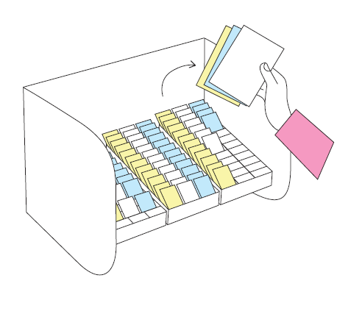
Valet i Stockholm
6 valkretsar
592 valdistrikt
Stockholm växer snabbt 130 fler valdistrikt sen valet 2006
Största utmaningen inför höstens val:
Avskärmade valsedelställ och förstärkt valhemlighet som innebär att väljaren ska ta valsedlar var för sig

Slide 5
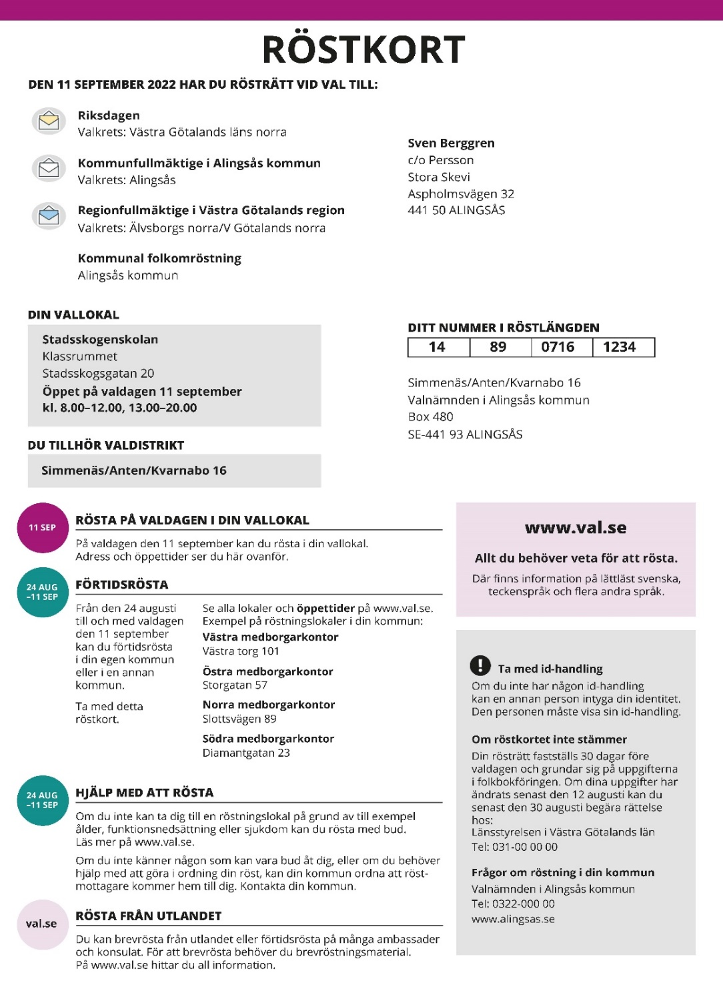
Förtidsröstningen
Pågår mellan den 24 augusti – 11 september
Över 50 % av de som röstar förtidsröstar
55 förtidsröstningslokaler vid årets val
Stadens bibliotek
Gallerior, receptioner m.m.
Tillfälliga lokaler
Utskrift av dubblettröstkort i alla förtidsröstningslokaler
Målsättningen att det ska vara en hög tillgänglighet, generösa öppettider och god spridning över hela staden
Transport, sortering och förvaring av förtidsröster
Förtidsröstning med begränsat tillträde

Slide 6
Rösta på valdagen
Staden är indelad i 592 valdistrikt
Varje valdistrikt motsvarar 1 vallokal
Dessa är placerade i ca 150 byggnader
Främst i stadens skolor
Målsättningen är att en väljare inte ska ha längre än 1 km till sin vallokal i innerstaden och 2 km i ytterstaden
I alla byggnader finns en information som ska hjälpa väljaren att hitta rätt
röstaistockholm.se

Slide 7
Röstmottagare och annan personal
Röstmottagare - valdagen
Ca 4800 röstmottagare
Ca 500 valsedelshanterare som ska säkra hanteringen av valsedlarna
Röstmottagare - förtid
Ca 450 röstmottagare och 18 arbetsledare
Obligatorisk utbildning för alla som jobbar i valet
Röstmottagare förordnas och det är myndighetsutövning
Röstmottagare har rätt att hjälpa en väljare och har tystnadsplikt

Slide 8
Mottagningen och valnämndens preliminära rösträkning
Efter den prelimära rösträkningen i vallokalen på valnatten lämnar valdistrikten in alla röster till valnämnden
Valnämndens preliminära rösträkning – valnämnden sammanträder
Förtidsröster som inte hann till vallokalen, underkända och felsända förtidsröster samt brevröster hanteras.

Slide 9
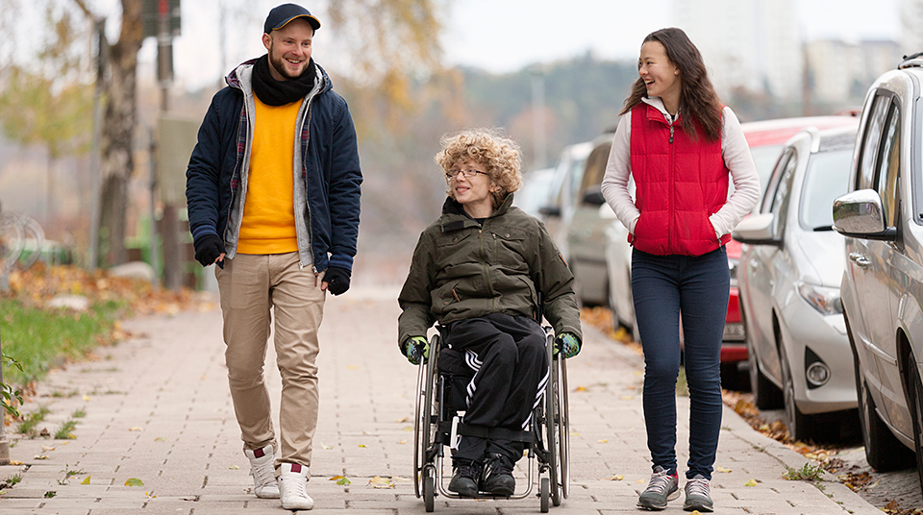
Alla som vill ska kunna rösta
Samråd med Råden för funktionshinderfrågor och stadens funktionshinderombudsman
Samråd med stadens äldreombudsman
Kommunstyrelsens funktionshindersråd och pensionsråd
Eget call-center

Slide 10
Valnämndens arbete med tillgänglighet
Ambulerande röstmottagare
Budröstning
Checklista från Myndigheten för Delaktighet för tillgängliga röstmottagningsställen
Boverkets riktlinjer
Valbås för sittande väljare
Skyltning inne och ute
Förstoringsglas
Valnämnden betalar ledsagning
Röstmottagare som talar andra språk än svenska
Utbildning om bemötande
Kontakt med Tolkförmedlingen
Samarbete med överförmyndarnämnden
Information på val.se
Teckentolkning
Information på andra språk
Syntolkning

Slide 11
Valadministrationen befarar långa köer
Stolar för personer som ha svårt att stå
Ta med egna valsedlar för att inte behöva köa till valsedelställen
Valnämnden kommer genom stadens tavlor på stan uppmana väljare att förtidsrösta tidigt
Valmyndigheten kommer ha en likartad information till allmänheten
Sprid information i era organisationer

Slide 12
Tack för att ni lyssnat!
Vi tar tacksamt emot synpunkter på vårt arbete med tillgänglighet valnamnden@stockholm.se

